Slide 1
Pesquisa Sequencial e Binária

Slide 2
Pesquisa Sequencial e Binária
Márcio Soussa
  marcio.soussa10@gmail.com
Doutor em Modelagem Computacional e Tecnologias Industriais

Slide 3
Pesquisa em Memória Primária
Pesquisa em Memória Primária
  Sequencial
  Binária
  Árvores de Pesquisa
    Binária
    Binária de Busca (ABB)
    AVL
    Rubro-Negra
  Tabela Hash

Slide 4
Introdução
Algoritmos de Pesquisa são extremamente úteis em sistemas computacionais.
Objetivo da pesquisa:
  Encontrar uma ou mais ocorrências de registros com chaves iguais à chave de pesquisa.
    Pesquisa com sucesso X Pesquisa sem sucesso.
Cada registro possui uma chave para ser usada na pesquisa.

Slide 5
Introdução
Busca em uma lista sequencial
  não ordenada
  ordenada pelos seus valores
Problema: buscar pelo valor B em um conjunto de K elementos. A função retorna a posição do elemento na lista sequencial, ou retorna -1 ou NULL caso não o encontre.
Notes:
297

Slide 6
Pesquisa Sequencial em vetor
int BuscaSeq (int *V, int B, int K){
int p;
for (p=0; p<K; p++)
if (v[p]==B)
return p;
return -1;
}
Notes:
301

Slide 7
Pesquisa Sequencial em lista encadeada/ligada
tp_listase *busca_listase(tp_listase *l, tp_item e){
tp_listase *atu;
atu=l;
while((atu!=NULL)&&(atu->info!=e)){
atu=atu->prox;
}
if (atu==NULL) return NULL;
return atu;
}
Notes:
301

Slide 8
Busca Sequencial em uma Lista Ordenada
Problema: buscar um valor NÃO existente em uma lista sequencial ordenada com K elementos.
  ➔ A lista precisa ser percorrida até o final
Solução: o tempo de busca neste caso pode ser reduzido significantemente devido à ordenação dos elementos da lista, mesmo para um conjunto de elementos grande.

Slide 9
Pesquisa Sequencial (Análise)
Pesquisa com sucesso:
  Melhor caso: C(n) = 1
  Pior caso: C(n) = n
  Caso médio: C(n) = (n +1)/2
Pesquisa sem sucesso:
  C(n) = n +1

Slide 10
Pesquisa Binária
Se os registros do vetor são mantidos em ordem é a forma de busca mais eficiente.
Ideia: percorrer a lista com se folheia uma lista telefônica, quando busca-se um nome
  A 1a. posição verificada é a metade da lista e se a chave procurada estiver acima/abaixo do valor do meio, metade dos valores é dispensada no próximo passo

Slide 11
Pesquisa Binária
Ideia:
  No passo seguinte, o mesmo procedimento é adotado para a parte restante
  Isto é repetido até o esgotamento completo da lista ou até encontrar o valor buscado

Slide 12
Busca Binária
Busca baseada em "dividir para conquistar"
  supõe que o conjunto está ordenado
  divide um conjunto de elementos em duas partes
  determina a qual dessas duas partes o valor pertence e se concentra nessa parte
  usa índices do vetor para delimitar a parte sendo trabalhada
Algoritmo:
  compare com o valor do elemento do meio
  se o valor comparado for menor, o elemento está na parte esquerda da lista; se maior, na parte direita
  aplique o método recursivamente
Notes:
306

Slide 13
Pesquisa Binária (Exemplo)
Busca Binária para a chave 6:
1 | 3 | 6 | 7 | 8 | 10 | 16 | 17 | 22
0 1 2 3 4 5 6 7 8
ESQ
MEIO
DIR

Slide 14
Pesquisa Binária (Exemplo)
Busca Binária para a chave 6:
1 | 3 | 6 | 7 | 8 | 10 | 16 | 17 | 22
0 1 2 3 4 5 6 7 8
ESQ
MEIO
DIR

Slide 15
Pesquisa Binária (Exemplo)
Busca Binária para a chave 6:
1 | 3 | 6 | 7 | 8 | 10 | 16 | 17 | 22
0 1 2 3 4 5 6 7 8
ESQ
DIR
MEIO

Slide 16
Busca Binária
int busca_binaria (int *V, int K, int B) {
int ESQ, DIR, meio;
ESQ =0; DIR =K-1;
while (ESQ <= DIR) {
meio= (ESQ + DIR)/ 2;
if (B== V[meio])
return meio;
else
if (B < V[meio])
DIR = meio -1;
else
ESQ = meio +1;
};
return -1;
}
Notes:
308

Slide 17
Pesquisa Binária (Análise)
A cada iteração do algoritmo, o tamanho da tabela é dividido ao meio.
Logo: o número de vezes que o tamanho da tabela é dividido ao meio é cerca de log₂n.
Notes:
Consequentemente, a pesquisa binária não deve ser usada em aplicações muito dinâmicas (com muitas inserções e remoções).

Slide 18

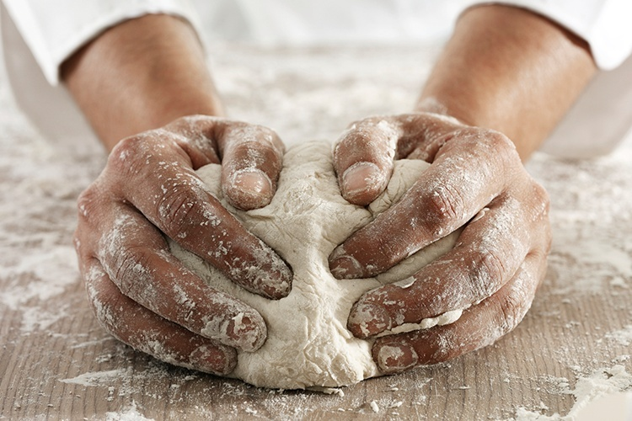
Mão na Massa

Slide 19
Busca Binária
Escrever um algoritmo recursivo de busca binária
Notes:
308

